Slide 1

Trường Mầm non Hoa Quỳnh
Lớp: Gấu Bông
GV: Nguyễn Thị Thùy Trang
Lĩnh vực phát triển nhận thức: CON CHÓ

Slide 2



Slide 3
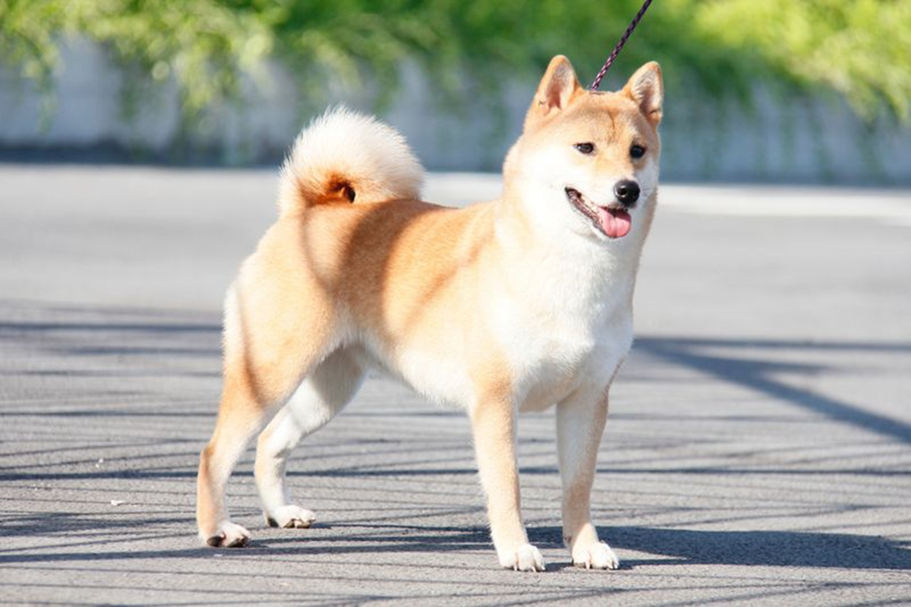

Slide 4
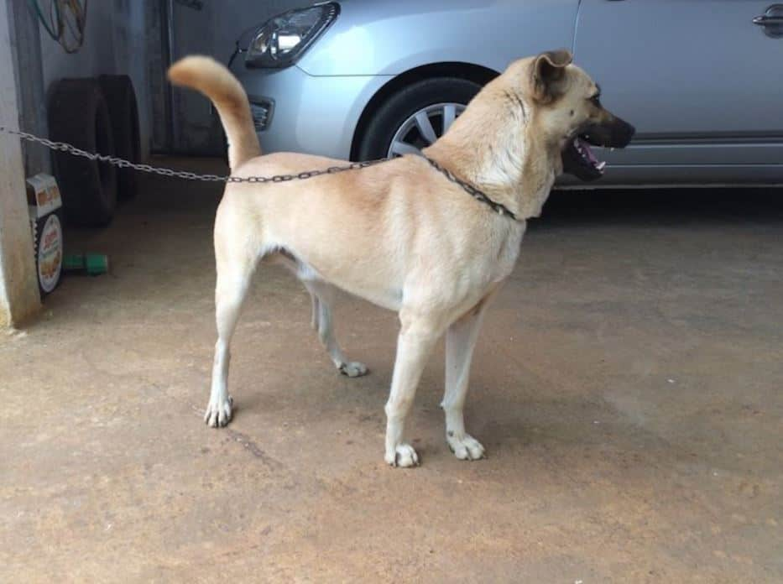

Slide 5
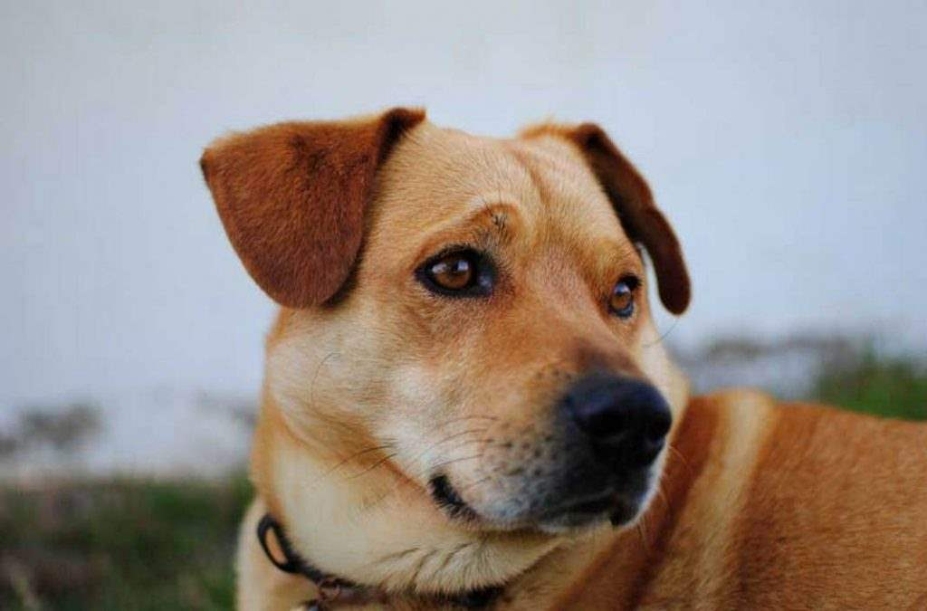

Slide 6


